Slide 1
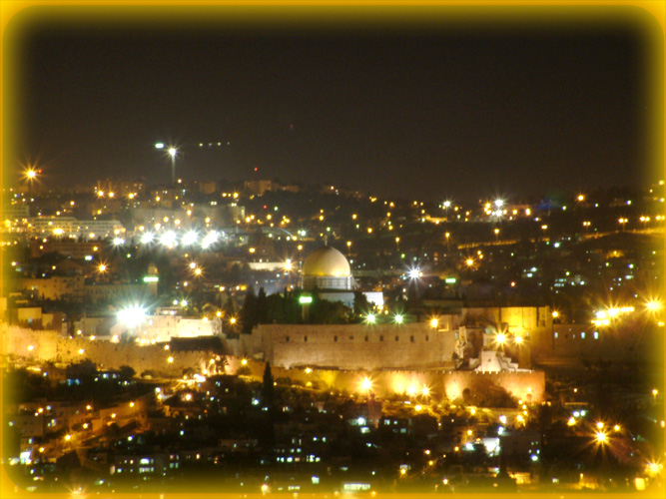
יום ירושלים
מיכה- מצגות בע"מ
ירושלים של זהב
אויר הרים צלול כיין
וריח אורנים
נישא ברוח הערביים
עם קול פעמונים.

Slide 2
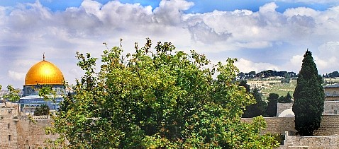

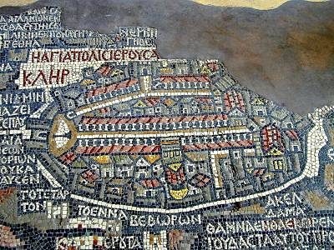
ובתרדמת אילן ואבן
שבויה בחלומה
העיר אשר בדד יושבת
ובליבה חומה
ירושלים של זהב
ושל נחושת ושל אור
הלא לכל שירייך
אני כינור...
איכה יבשו בורות המים
כיכר השוק ריקה
ואין פוקד את הר הבית
בעיר העתיקה.

Slide 3

ובמערות אשר בסלע
מייללות רוחות
ואין יורד אל ים המלח
בדרך יריחו.
ירושלים של זהב...
אך בבואי היום לשיר לך
ולך לקשור כתרים
קטונתי מצעיר בנייך
ומאחרון המשוררים.
כי שמך צורב את השפתיים
כנשיקת שרף
אם אשכחך ירושלים
אשר כולה זהב
ירושלים של זהב...

Slide 4
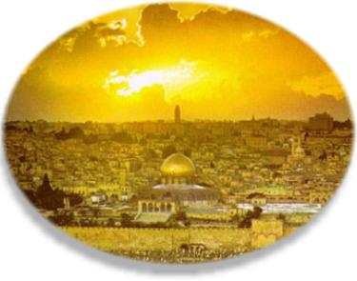
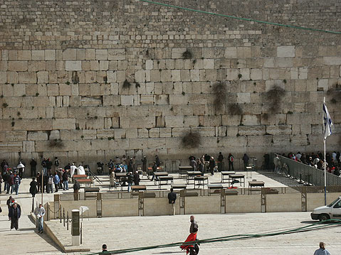
חזרנו אל בורות המים
לשוק ולכיכר
שופר קורא בהר הבית
בעיר העתיקה.
ובמערות אשר בסלע
אלפי שמשות זורחות
נשוב נרד אל ים המלח
בדרך יריחו.
ירושלים של זהב...

Slide 5
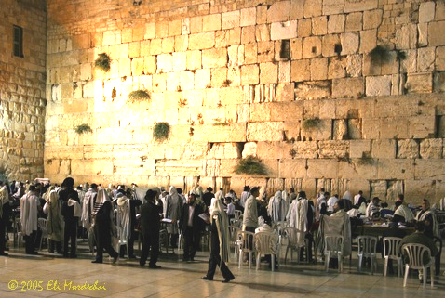
שִׂישׂוּ אֶת יְרוּשָׁלַיִם, גִּילוּ בָהּ,
גִּילוּ בָהּ כָּל אוֹהֲבֶיהָ, כָּל אוֹהֲבֶיה.
עַל חוֹמוֹתַיִךְ, עִיר דָּּוִד, הִפְקַדְתִּי שׁוֹמְרִים
כָּל הַיּוֹם וְכָל הַלַּיְלָה.
עַל חוֹמוֹתַיִךְ, עִיר דָּוִד, הִפְקַדְתִּי שׁוֹמְרִים
כָּל הַיּוֹם וְכָל הַלַּיְלָה, כָּל הַלַּילָה.
אַל תֵּיחָת וְאַל תִּירָא, עַבְדִי יַעֲקֹב,
כִּי יָפוּצוּ מְשַׂנְאֵיךָ,
אַל תֵּיחָת וְאַל תִּירָא, עַבְדִי יַעֲקֹב,
כִּי יָפוּצוּ מְשַׂנְאֵיךָ - מִפָּנֶיךָ .

Slide 6
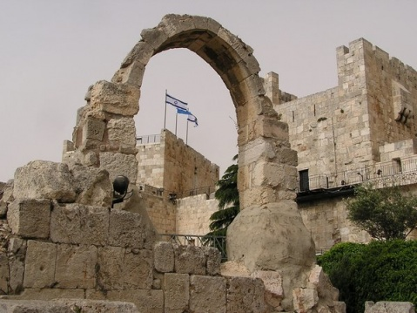
לך ירושלים, בין חומות העיר
לך ירושלים, אור חדש יאיר.
בליבנו, בליבנו רק שיר אחד קיים
לך ירושלים, בין ירדן וים.
לך ירושלים, נוף קדומים והוד
לך ירושלים, לך רזים וסוד.
בליבנו, בליבנו...
לך ירושלים, שיר נישא תמיד
לך ירושלים, עיר מגדל דוד.
בליבנו, בליבנו...

Slide 7
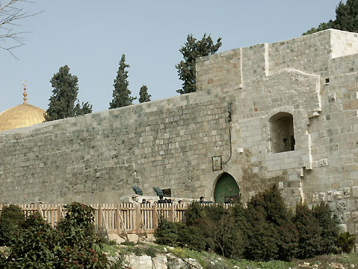
ירושלים האחרת
אהובתי על מגדלייך הגבוהים,
פרושה אדרת השקיעה סמוקת שוליים
קשה קשה שלא להיות בך נביאים,
או לפחות משוררים ירושלים.
אך בין חוזייך שניבאו בך נואשות,
את המלכות ואת הדם ואת החרב
אני רוצה להיות הילד הראשון,
שיתעורר בירושלים האחרת.
ירושלים, ירושלים, ירושלים של שלום.
ירושלים, ירושלים, ירושלים של שלום.
אהובתי מול בית הספר לשוטרים,
ומול אותה גבעת תחמושת דם ועצב
את כל פצעי החפירות כמו בתפרים,
חובש הזמן בתחבושות קרירות של עשב.

Slide 8
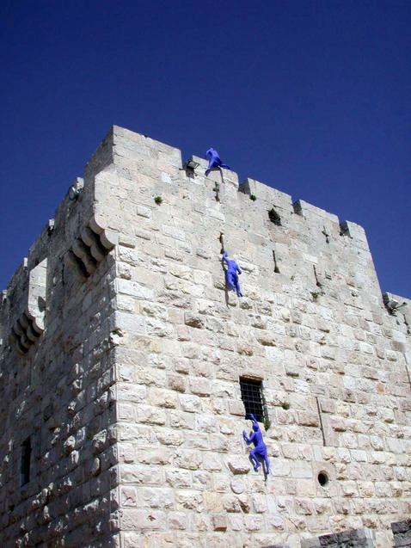
ובשוקי הצבעונין צועק הרחוב,
עברית צרודה כזאת וערבית ניחרת
כשהעתיד על החשבון פורע חוב,
במפרעה לירושלים האחרת.
ירושלים, ירושלים...
אהובתי אבני הכותל החמות,
משננות אחרי אלפי פתקים של צער
את מעופן של היונים על החומות,
עם המחר המתהלך בך צעד צעד.
ומול מגדל דוד שבים האוהבים,
ימין משה ואבו טור אט אט וחרש
פשוט לקטוף בך אשכולות של כוכבים,
אז לילה טוב לירושלים האחרת.
ירושלים, ירושלים...

Slide 9
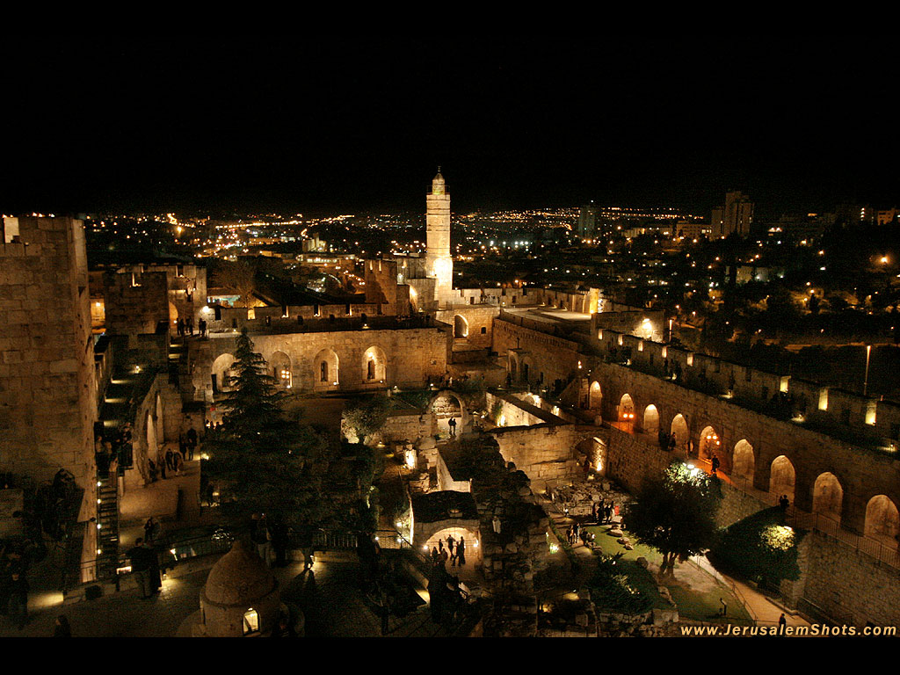
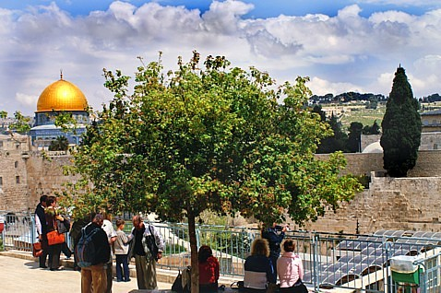
שבחי ירושלים את אדוני
הללי אלוהיך ציון.
כי חיזק בריחי שערייך
ברך בנייך בקרבך.
הללי, הללי אלוהייך ציון.

Slide 10
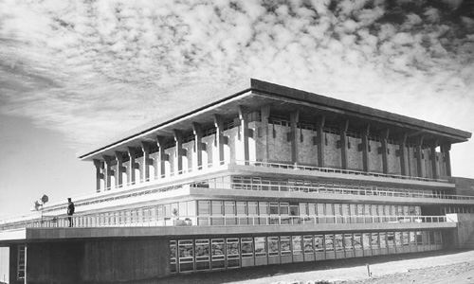
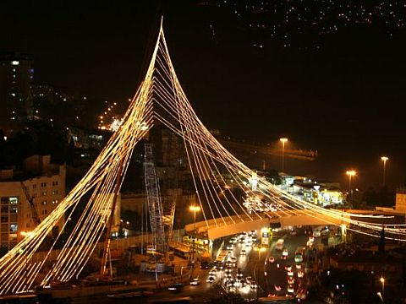
אם אשכחך ירושלים
אם לא אעלה
ואם לא אעלה
את ירושלים
על ראש שמחתי
על ראש על ראש שמחתי
אם אשכחך ירושלים
תשכח ימיני
תדבק לשוני לחיכי
אם לא אזכרכי
אם אשכח ירושלים
תשכח ימיני
תדבק לשוני לחיכי
אם לא אזכרכי

Slide 11
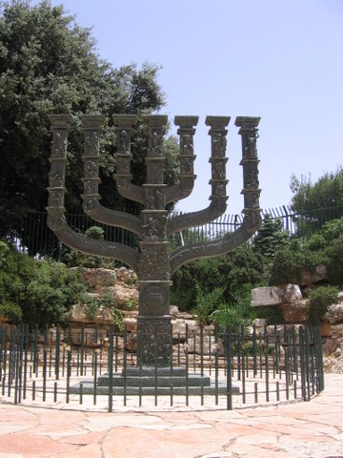
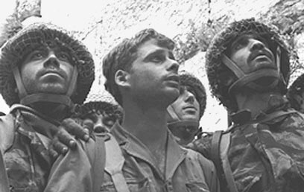
אם לא אעלה
ואם לא אעלה
את ירושלים
על ראש שמחתי
על ראש על ראש שמחתי
אם לא אעלה
ואם לא אעלה
את ירושלים
על ראש שמחתי
על ראש על ראש שמחתי
אם לא אעלה
ואם לא אעלה
את ירושלים
על ראש שמחתי
על ראש על ראש שמחתי

